Slide 1

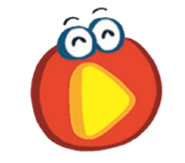
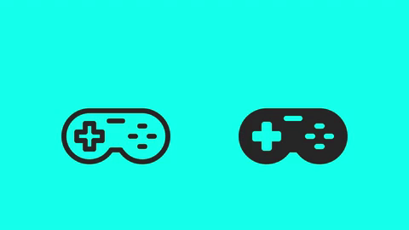

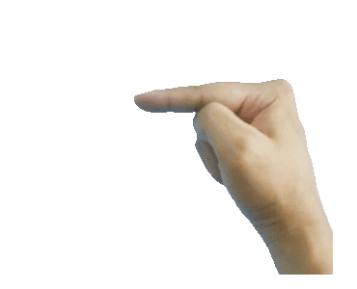
KHỞI ĐỘNG
TÔI YÊU – TÔI YÊU

Slide 2
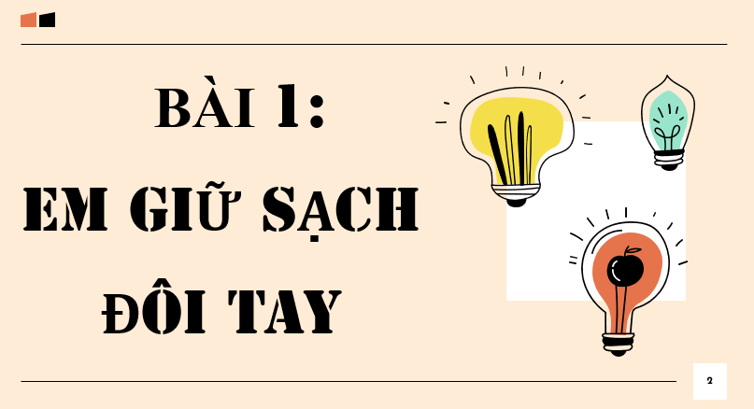

Slide 3

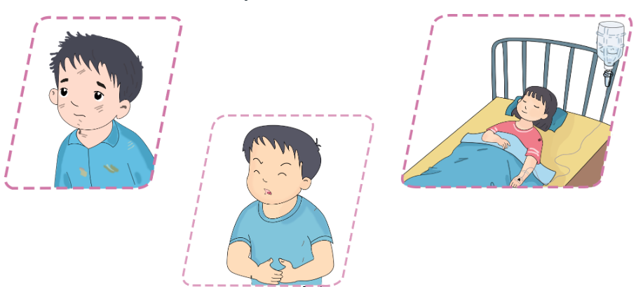
Nêu nội dung tranh?
Vì sao em cần giữ đôi tay sạch?
Nếu không giữ bàn tay sạch thì điều gì sẽ xảy đến?

Slide 4
Tranh 1
Một bạn nhỏ với gương mặt có vẻ khó chịu
Cả mặt và quần áo của bạn đều bị bẩn và lấm lem

Slide 5
Tranh 2
Một bạn nhỏ mặt nhăn nhó, hai mắt nhắm lại
Hai tay đang ôm lấy bụng của mình

Slide 6
Tranh 3
Một bạn nhỏ đang nằm trên giường bệnh
Vì ốm nên bạn đang phải truyền nước

Slide 7

Vì sao em cần giữ đôi tay sạch?
Giữ sạch đôi bàn tay giúp em bảo vệ sức khoẻ, luôn khoẻ mạnh và vui vẻ hơn.
Nếu không giữ bàn tay sạch thì điều gì sẽ xảy đến?
Nếu không giữ sạch đôi bàn tay chúng ta sẽ bị bẩn, khó chịu, đau bụng, ốm yếu…

Slide 8
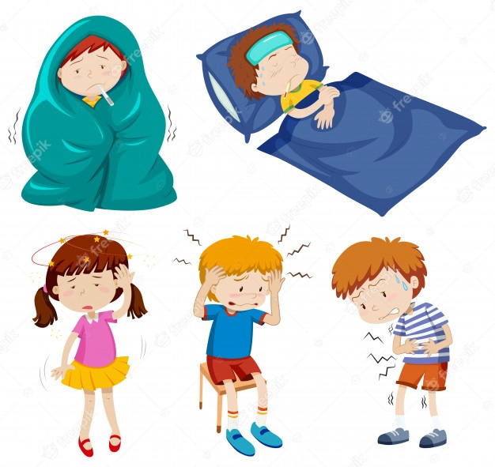
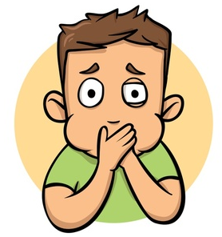

Slide 9
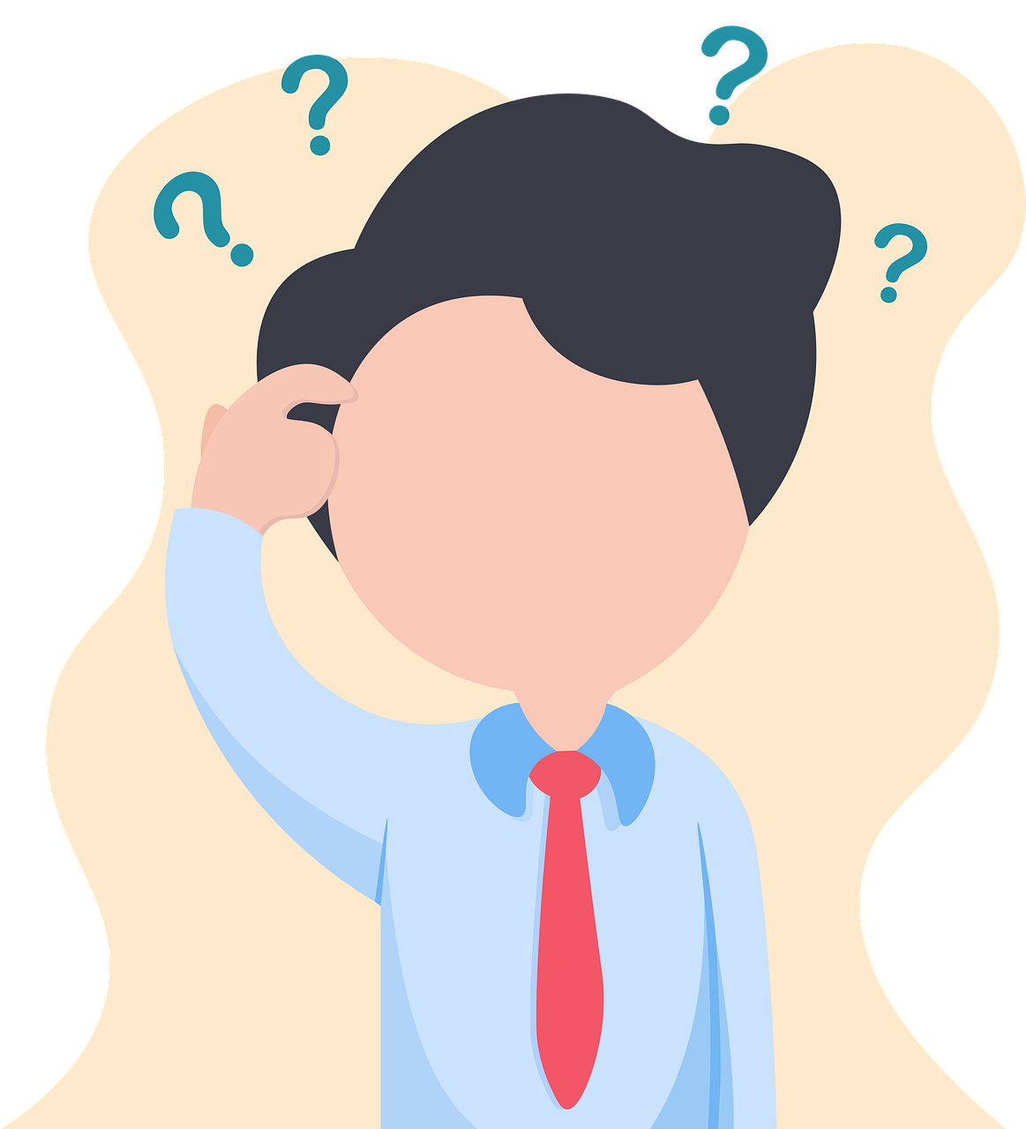
Nêu cách con rửa tay hàng ngày?

Slide 10
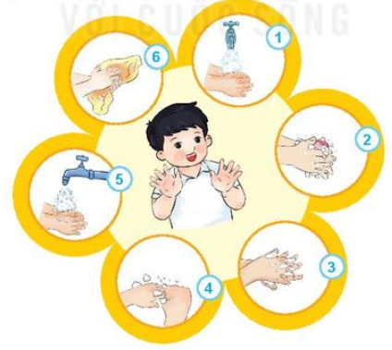
Nêu nội dung bức tranh
Có mấy bước để giữ sạch đôi tay?
Nêu các bước

Slide 11


Trong hình là một bạn nhỏ
Xung quanh bạn là hình ảnh các bước nhằm rửa sạch bàn tay
Có 6 bước để giữ sạch đôi tay

Slide 12
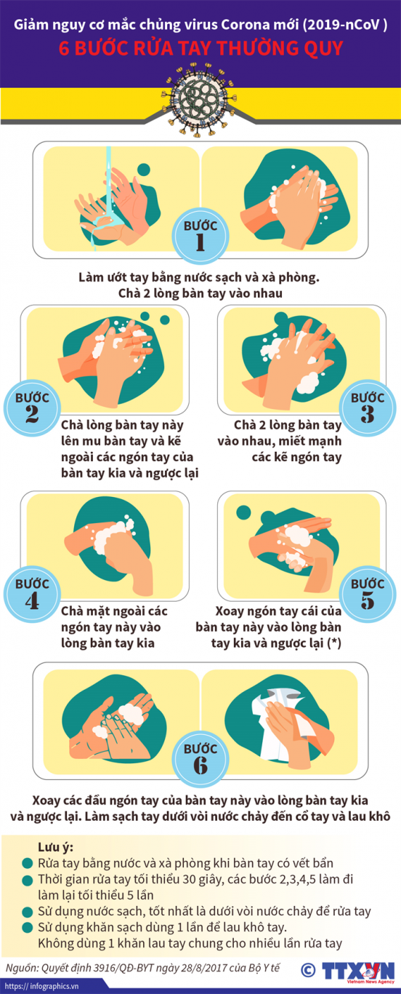
01
Làm ướt hai lòng bàn tay bằng nước

Slide 13
02
Xoa xà phòng vào hai lòng bàn tay

Slide 14
03
Chà hai lòng bàn tay vào nhau, miết các ngón tay vào kẽ ngón tay

Slide 15
04
Chà từng ngón tay vào lòng bàn tay

Slide 16
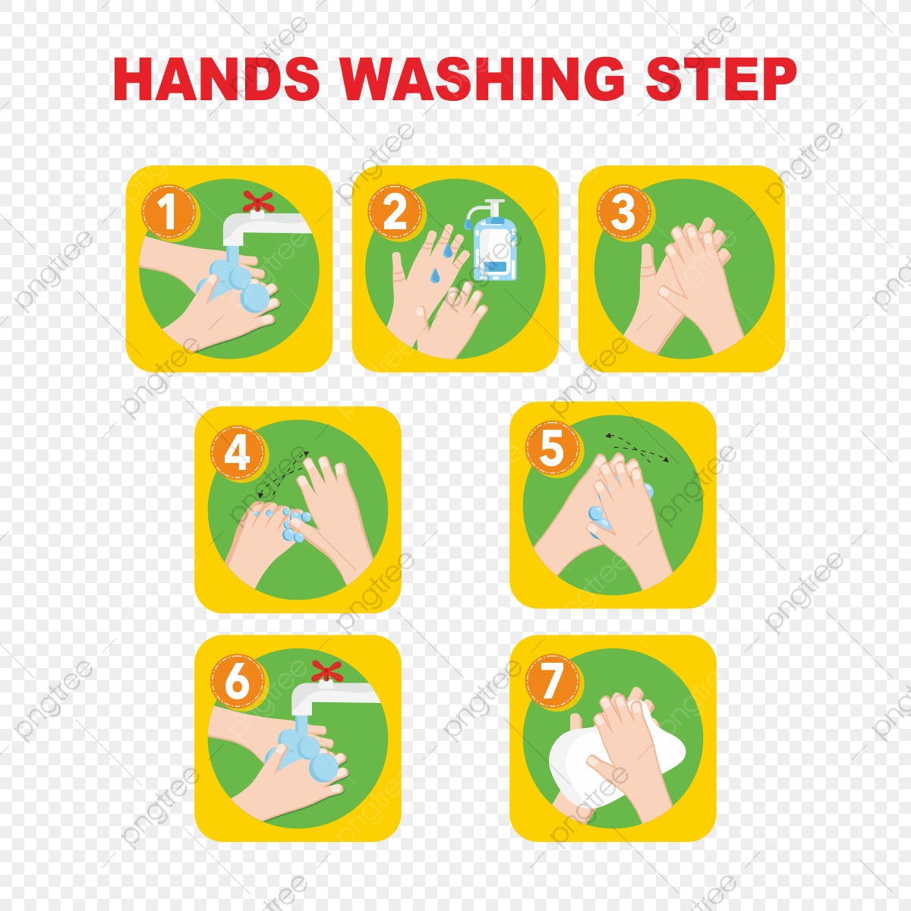
05
Rửa tay sạch dưới vòi nước

Slide 17
06
Làm khô tay bằng khăn sạch.

Slide 18
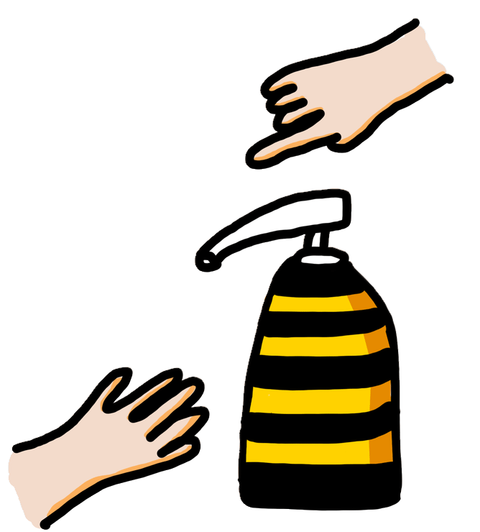
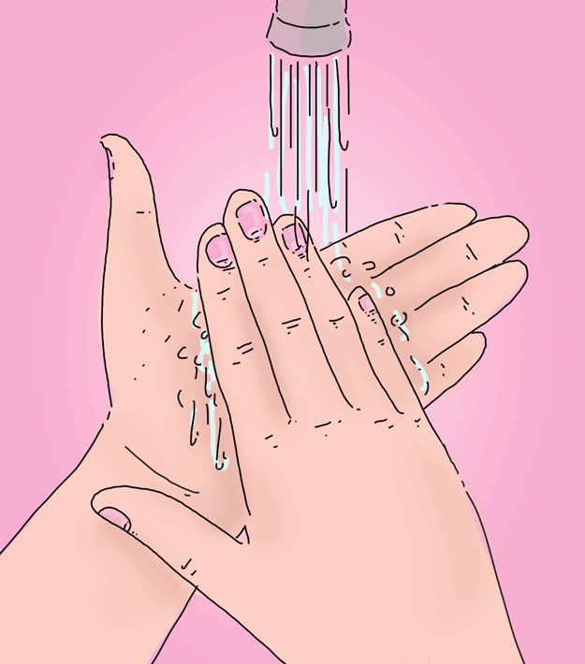
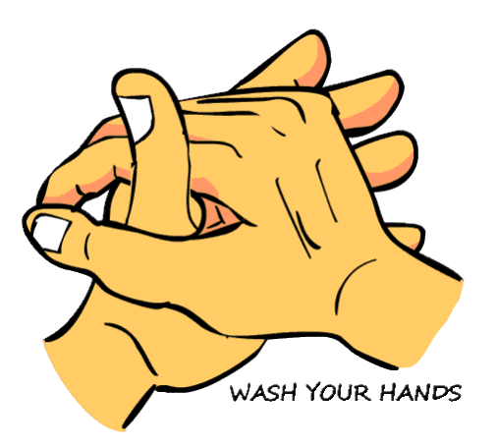
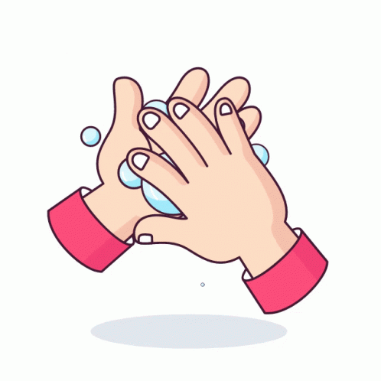
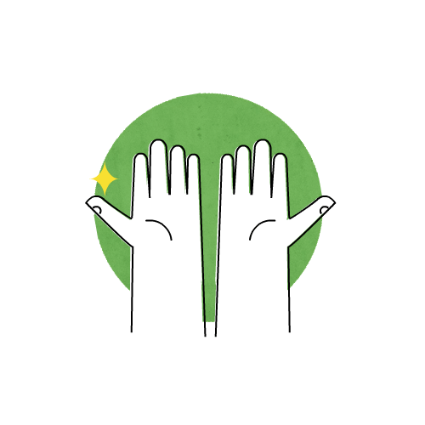
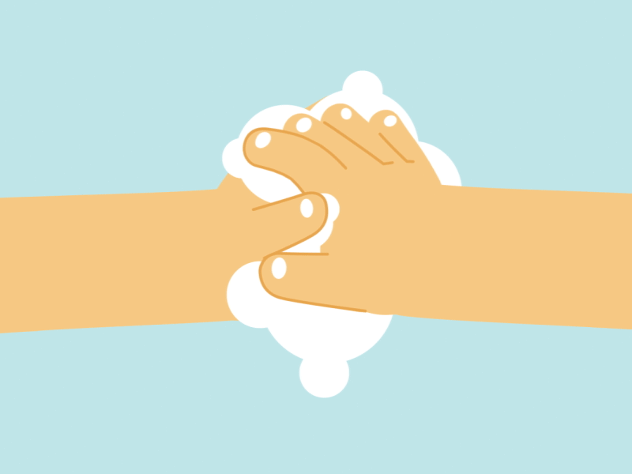
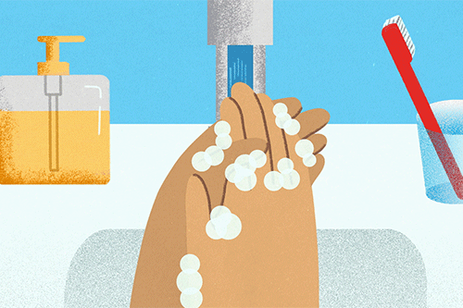
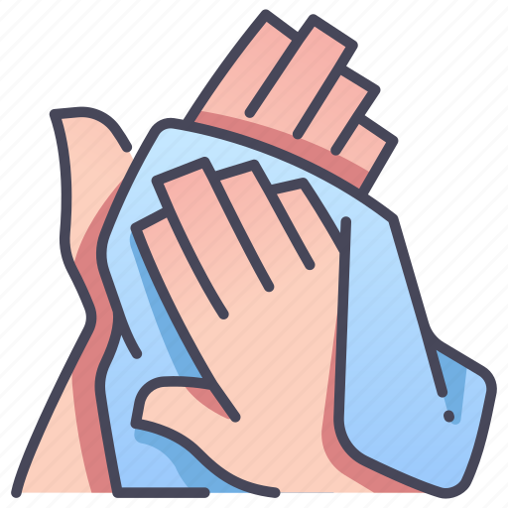

Slide 19

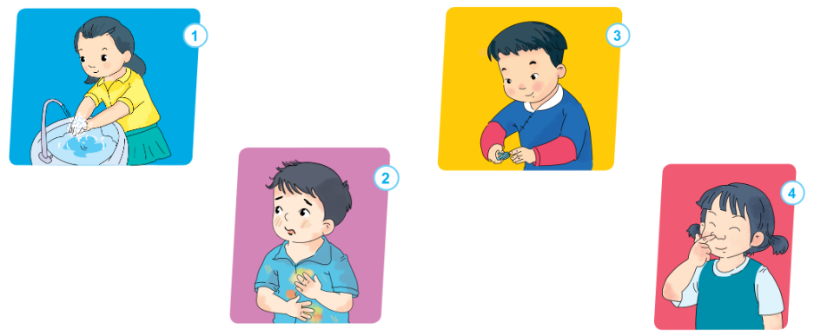
Những bạn nào đã biết vệ sinh đôi tay?
Mỗi hình thể hiện nội dung gì?
Hành động nào nên làm? Không nên làm? Nêu lí do

Slide 20
Bạn nhỏ rửa tay sạch sẽ bằng xà phòng
Dùng tay dính bẩn lau lên quần áo

Slide 21
Dùng bấm móng tay cắt móng tay sạch sẽ
Dùng tay ngoáy mũi

Slide 22
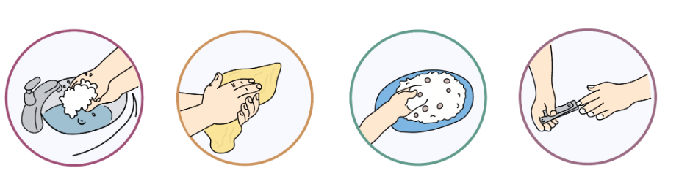
Lau tay bằng khăn bông sau khi rửa
Chà tay bằng xà phòng
Sử dụng dụng cụ để cắt móng tay
Dùng tay bốc cơm ăn

Slide 23
Nên | Không nên

Slide 24
Nên | Không nên

Slide 26

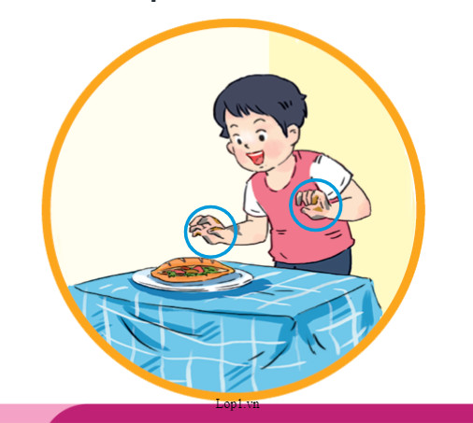
Bạn nhỏ đang có hành động gì?
Hành động ấy là nên hay không nên?
Với hành động không nên, em sẽ khuyên bạn điều gì?

Slide 27
Bạn nhỏ chuẩn bị dùng tay cầm bánh mì.
Đó là hành động không nên làm, không vệ sinh.
Em sẽ khuyên bạn đi rửa tay trước khi ăn, sử dụng dụng cụ ăn uống, không trực tiếp dùng tay

Slide 28
02
01
02
01
Mai và Chi vừa đi học về đã thấy mẹ chuẩn bị cho mỗi người 1 gói bim bim và 1 hộp sữa. Thấy vậy, Mai vội vàng cầm lấy bóc bịch bim bim rồi đưa lên miệng. Chi định đi rửa tay, thấy vậy, Chi nói: “ Mai, tại sao em lại không đi rửa tay mà đã ăn luôn như vậy?”. Mai liền đáp: “Em không nghịch gì nên tay em không bẩn, ăn xong em sẽ rửa một thể luôn”.
Là Chi trong tình huống trên, em sẽ làm gì? Vì sao?
Đến giờ ăn trưa, An và Khánh cùng nhau đi rửa tay. An dùng xà phòng chà kĩ càng các ngón tay sau đó dùng khăn bông để thấm. Thấy vậy, Khánh giục: “An ơi, mau lên tớ đói quá! Cậu làm gì lâu thế? Rửa bằng nước thôi là sạch rồi”
Là An trong tình huống trên em sẽ làm gì? Vì sao?

Slide 29
02
01
02
01
Giải thích với Mai rằng bên ngoài có rất nhiều bụi và vi khuẩn, vì vậy dù không nghịch đất cát bẩn nhưng chúng ta cũng cần rửa tay, nếu không vi khuẩn ở tay sẽ theo thức ăn đi vào bụng gây đau bụng, ốm,…
Đưa em đi rửa tay cùng
Giải thích rằng: Nước lã thôi không đủ để diệt hết các vi khuẩn đang bám trên tay chúng ta nên tớ phải sử dụng xà phòng và rửa tay thật kĩ nữa để tránh lúc ăn vi khuẩn theo thức ăn đi vào trong cơ thể sẽ không tốt.
Khuyên Khánh ra thực hiện rửa lại tay lại và đợi rồi đi ăn cơm

Slide 30

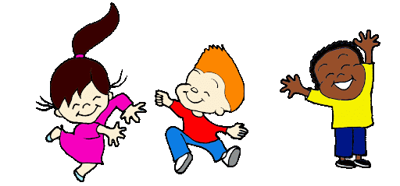

Slide 31
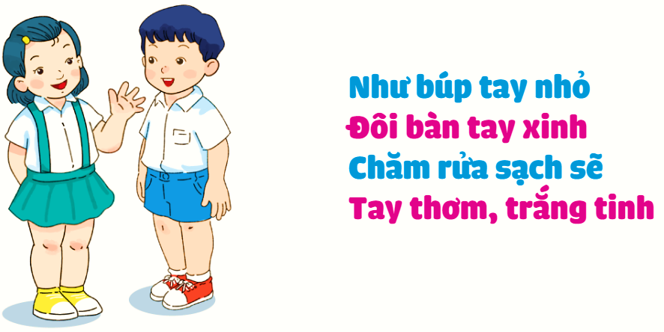

Slide 32
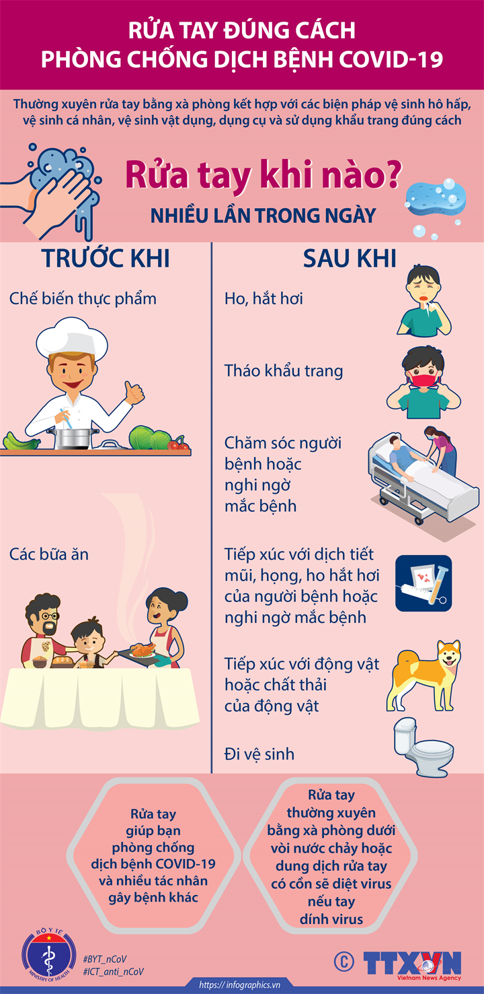

Slide 33

